Slide 1
KoAlpaca
- 코드분석하기
GME
김영상, 조희진, 김성연

Slide 2
KoAlpaca
“한국어 명령어"를 따르는 Alpaca
Polyglot-ko 12.8B 기반 [Full Finetune v1.1]
Polyglot-ko 5.8B 기반 [Full Finetune]
Meta LLAMA 7B 기반 [Full Finetune]
Meta LLAMA 13B 기반 [LoRA]
Meta LLAMA 30B 기반 [LoRA]
Meta LLAMA 65B 기반 [LoRA]
* 7B, 13B, 30B, 65B의 의미 : 자연어 모델을 구성하는 파라미터 개수가 7 billion, 13 billion, 30 billion, 및 65 billion이라는 것
KoAlpaca는 백본 모델로 두 가지 모델을 사용
Polyglot-ko 5.8B 기반 -> https://huggingface.co/beomi/KoAlpaca-Polyglot
Meta LLAMA 7B 기반 -> https://huggingface.co/beomi/KoAlpaca
Polyglot는 한국어, LLaMa는 한/영 -> LLaMA는 한국어 성능이 좋지 못함

Slide 3
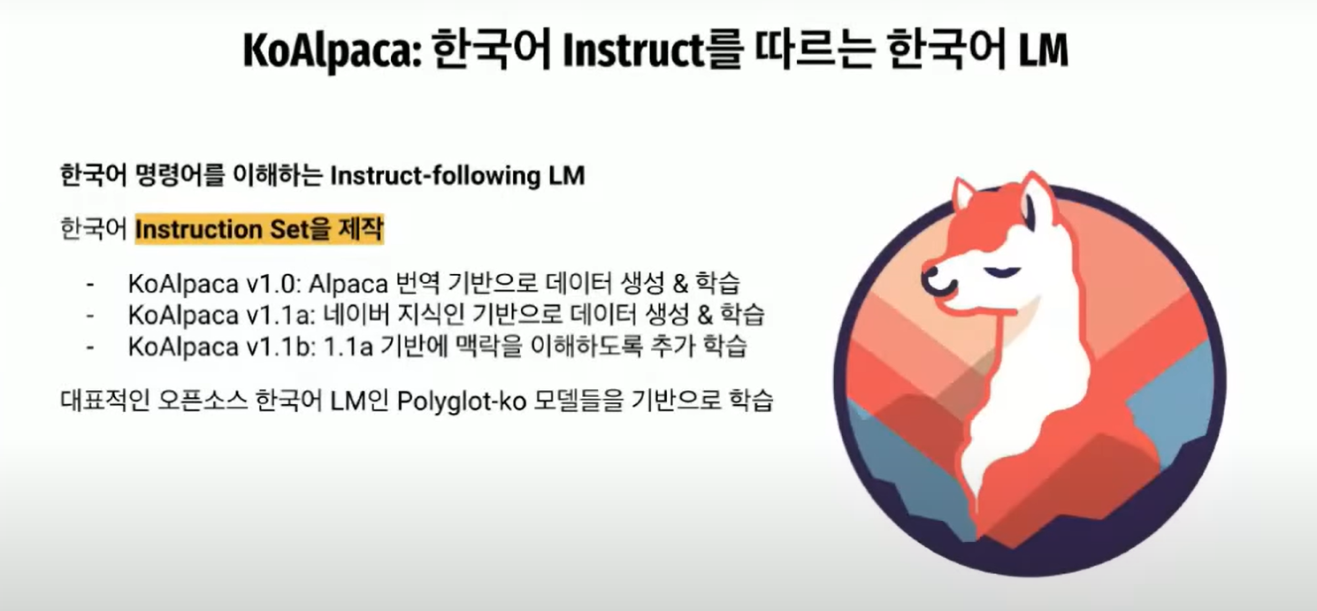
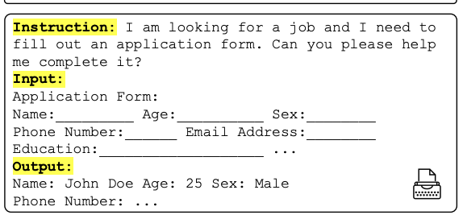
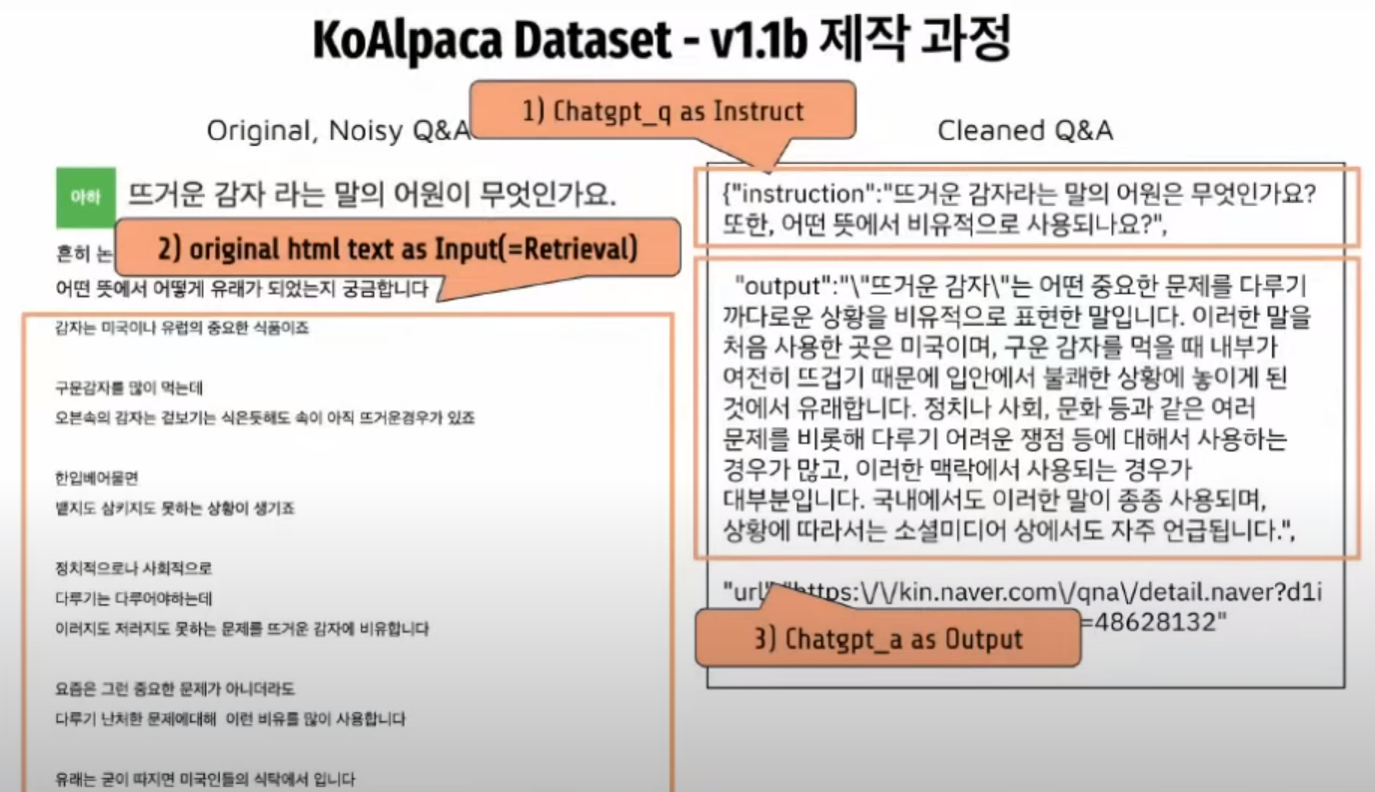
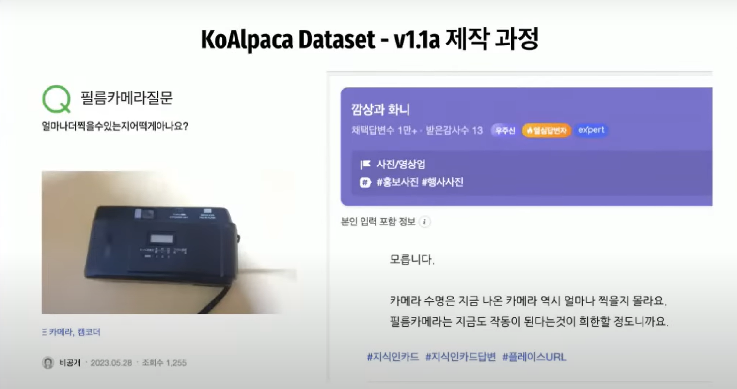
KoAlpaca
한국어 모델 기반으로 만들어진 KoAlpaca의 데이터셋 버전
KoAlpaca v1.0
KoAlpaca v1.1a
KoAlpaca v1.1b
Stanford Alpaca의 52k개의 데이터 이용
DeepL로 번역 (영어-> 한글)
instruction과 input만 번역
번역된 데이터를 기반으로 ChatGPT API를 통해
Output 생성
한계 :
Intruction 한 번에 Output 하나
대답이 짧다
맥락 이해 x
목표 :
맥락을 이해하고 좀 더 길게 답하자
네이버 지식인 베스트 전체 질문을 수집한 뒤 그것을 시드 데이터로 활용하여 ChatGPT에게 데이터를 생성하도록 함
-> 질문-답변 데이터쌍
(노이즈가 많다는 문제도 해결)
요약 :
Polyglot모델이 가진 지식 또한 좋은 설명문의 형태로 출력하도록 도움
목표 :
맥락을 이해하고 좀 더 길게 답하자
사용하지 않았던 input을 사용함
추가적인 맥락을 보고 답변을 할 수 있게 됨
요약 :
앞에 나온 맥락을 이해하여, 답할 수 있게 되었다.

Slide 4
KoAlpaca
KoAlpaca v1.0 Output 생성 prompt
PROMPT = """\
다양한 작업에 대한 답변을 생성해주세요. 이러한 작업 지침은 ChatGPT 모델에 주어지며, ChatGPT 모델이 지침을 완료하는지 평가합니다.
요구 사항은 다음과 같습니다:
1. 다양성을 극대화하기 위해 각 지시에 대해 동사를 반복하지 않도록 하세요.
2. 지시에 사용되는 언어도 다양해야 합니다. 예를 들어, 질문과 명령형 지시를 결합해야 합니다.
3. 지시 사항의 유형이 다양해야 합니다. 목록에는 개방형 생성, 분류, 편집 등과 같은 다양한 유형의 작업이 포함되어야 합니다.
2. GPT 언어 모델은 지시를 완료할 수 있어야 합니다. 예를 들어 어시스턴트에게 시각적 또는 오디오 출력을 생성하도록 요청하지 마세요. 또 다른 예로, 어시스턴트가 어떤 작업도 수행할 수 없으므로 오후 5시에 깨우거나 미리 알림을 설정하도록 요청하지 마세요.
3. 답변은 한국어로 작성해야 합니다.
4. 답변을 1~2문장으로 작성하세요. 명령문이나 질문도 허용됩니다.
5. 지시 사항에 대한 적절한 입력을 생성해야 합니다. 입력 필드에는 지시에 대한 구체적인 예가 포함되어야 합니다. 실제 데이터를 포함해야 하며 단순한 자리 표시자를 포함해서는 안 됩니다. 입력은 지시 사항을 어렵게 만들 수 있는 상당한 내용을 제공해야 하지만 100단어를 넘지 않는 것이 이상적입니다.
6. 일부 지시사항은 추가 입력이 있고, 일부 지시에는 입력 필드가 비어있습니다. 예를 들어 "세계에서 가장 높은 봉우리는 무엇인가?"라는 일반적인 정보를 묻는 지시의 경우 구체적인 맥락을 제공할 필요가 없어, 입력 필드가 비어있을 수 있습니다.
7. 출력은 명령어와 입력에 대한 적절한 응답이어야 합니다.
아래에 10개의 명령어와 입력(옵션)에 따라 적절한 응답을 생성하세요.
응답은 아래와 같은 형식으로 10가지를 0번 부터 9번 까지, 번호에 따라 해당 번호의 명령어와 입력에 알맞게 작성하세요.
각 응답 사이는 ### 으로 내용을 분리해주세요.
응답0: 첫 번째 응답내용###
응답1: 두 번째 응답내용###
...
응답9: 마지막 응답내용"""
한국어로 생성이 완료된 데이터셋은 ko_alpaca_data.json에 저장되어 있습니다.
https://raw.githubusercontent.com/Beomi/KoAlpaca/4596f882957d286b4d60559b97dcf783822d23f5/ko_alpaca_data.json

Slide 5
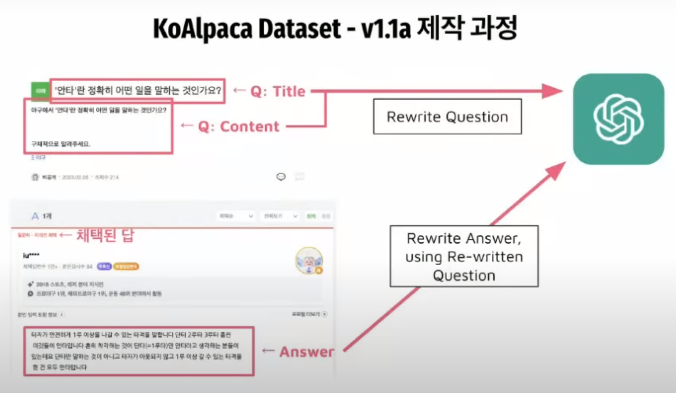
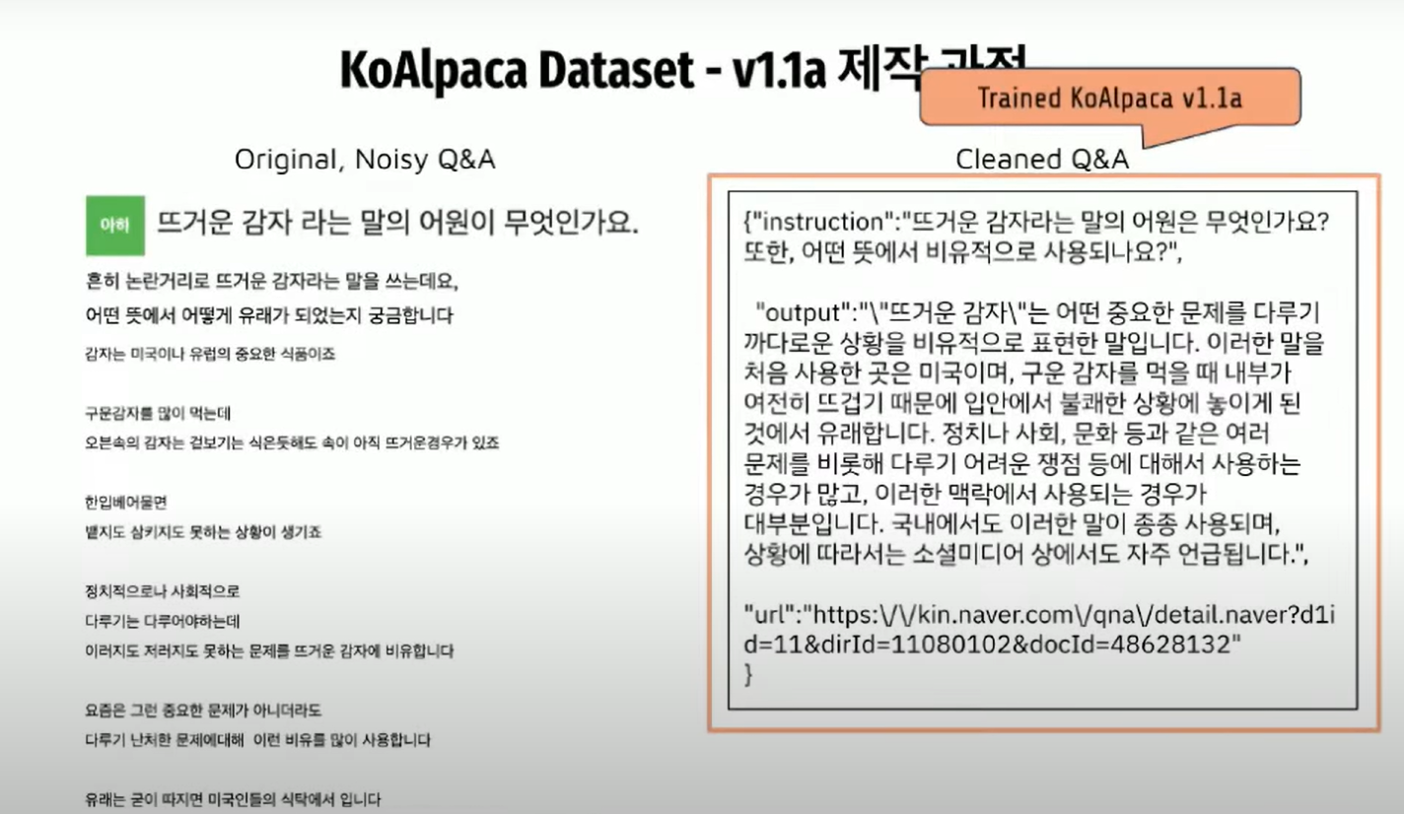
KoAlpaca
KoAlpaca v1.1a 네이버 지식인
## 데이터셋 v1.1 제작 방법
v1.1 데이터셋은 기존 Alpaca모델이 대답을 짧게 하는 경향, 그리고 맥락을 이해하지 못하는 경향을 개선하기 위해 제작되었습니다.
1. 데이터셋 선정 및 수집
v1.1 데이터셋은 네이버 지식인을 크롤링하여 만들었습니다.
[네이버 지식인 베스트](https://kin.naver.com/best/listaha.naver) 전체 질문을 수집하였습니다.
2. 데이터 가공
실제 생성 데이터는 질문과 질문 본문, 그리고 채택된 답변의 본문을 기반으로 새로 생성되었습니다.
데이터를 ChatGPT를 통해 생성하였고, 이때 Batch Decoding을 통해 생성하였습니다.
> 참고: 기존 지식인 질문과 답변은 ChatGPT가 참조한 시드로 사용되었습니다

Slide 6
KoAlpaca
KoAlpaca v1.1b 맥락 이해 가능
## 데이터셋 v1.1 제작 방법
v1.1 데이터셋은 기존 Alpaca모델이 대답을 짧게 하는 경향, 그리고 맥락을 이해하지 못하는 경향을 개선하기 위해 제작되었습니다.
1. 데이터셋 선정 및 수집
v1.1 데이터셋은 네이버 지식인을 크롤링하여 만들었습니다.
[네이버 지식인 베스트](https://kin.naver.com/best/listaha.naver) 전체 질문을 수집하였습니다.
2. 데이터 가공
실제 생성 데이터는 질문과 질문 본문, 그리고 채택된 답변의 본문을 기반으로 새로 생성되었습니다.
데이터를 ChatGPT를 통해 생성하였고, 이때 Batch Decoding을 통해 생성하였습니다.
> 참고: 기존 지식인 질문과 답변은 ChatGPT가 참조한 시드로 사용되었습니다

Slide 7
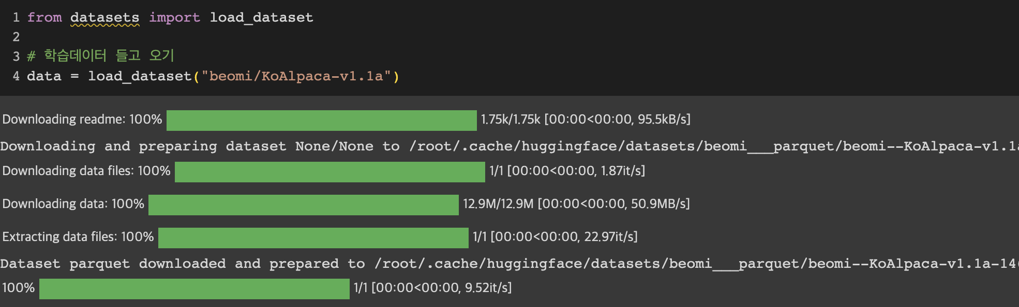
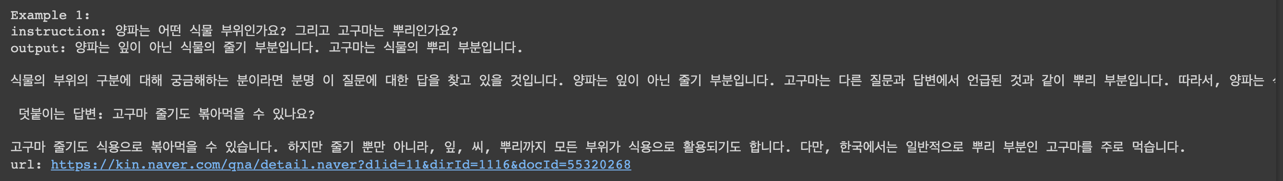
QLoRA로 Polyglot-ko 12.8B 모델 KoAlpaca v1.1a 학습 with 4bit
학습 데이터

Slide 8
KoAlpaca v1.1a
학습 데이터
{'text': '### 질문: 양파는 어떤 식물 부위인가요? 그리고 고구마는 뿌리인가요?\n\n### 답변: 양파는 잎이 아닌 식물의 줄기 부분입니다. 고구마는 식물의 뿌리 부분입니다. \n\n식물의 부위의 구분에 대해 궁금해하는 분이라면 분명 이 질문에 대한 답을 찾고 있을 것입니다. 양파는 잎이 아닌 줄기 부분입니다. 고구마는 다른 질문과 답변에서 언급된 것과 같이 뿌리 부분입니다. 따라서, 양파는 식물의 줄기 부분이 되고, 고구마는 식물의 뿌리 부분입니다.\n\n 덧붙이는 답변: 고구마 줄기도 볶아먹을 수 있나요? \n\n고구마 줄기도 식용으로 볶아먹을 수 있습니다. 하지만 줄기 뿐만 아니라, 잎, 씨, 뿌리까지 모든 부위가 식용으로 활용되기도 합니다. 다만, 한국에서는 일반적으로 뿌리 부분인 고구마를 주로 먹습니다.<|endoftext|>'}

Slide 9
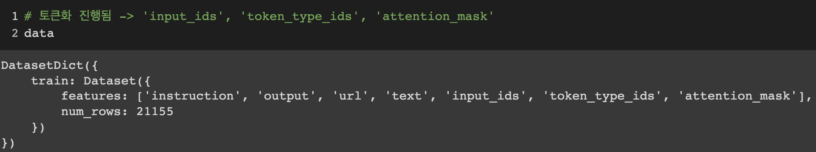
KoAlpaca v1.1a
학습 데이터
{'text': '### 질문: 양파는 어떤 식물 부위인가요? 그리고 고구마는 뿌리인가요?\n\n### 답변: 양파는 잎이 아닌 식물의 줄기 부분입니다. 고구마는 식물의 뿌리 부분입니다. \n\n식물의 부위의 구분에 대해 궁금해하는 분이라면 분명 이 질문에 대한 답을 찾고 있을 것입니다. 양파는 잎이 아닌 줄기 부분입니다. 고구마는 다른 질문과 답변에서 언급된 것과 같이 뿌리 부분입니다. 따라서, 양파는 식물의 줄기 부분이 되고, 고구마는 식물의 뿌리 부분입니다.\n\n 덧붙이는 답변: 고구마 줄기도 볶아먹을 수 있나요? \n\n고구마 줄기도 식용으로 볶아먹을 수 있습니다. 하지만 줄기 뿐만 아니라, 잎, 씨, 뿌리까지 모든 부위가 식용으로 활용되기도 합니다. 다만, 한국에서는 일반적으로 뿌리 부분인 고구마를 주로 먹습니다.<|endoftext|>'}

Slide 10
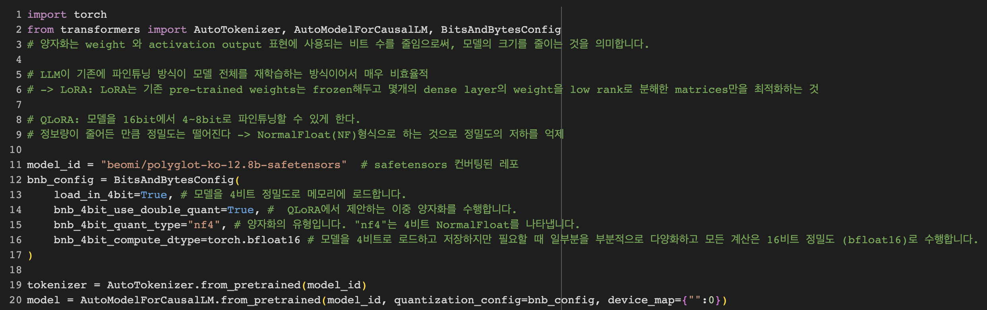
KoAlpaca v1.1a
모델

Slide 11
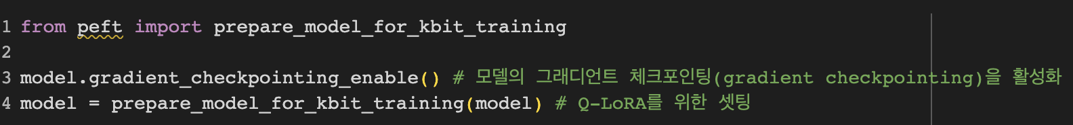
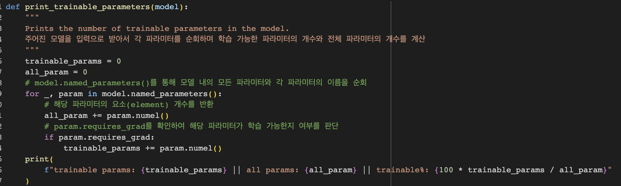
KoAlpaca v1.1a
모델 학습 준비

Slide 12
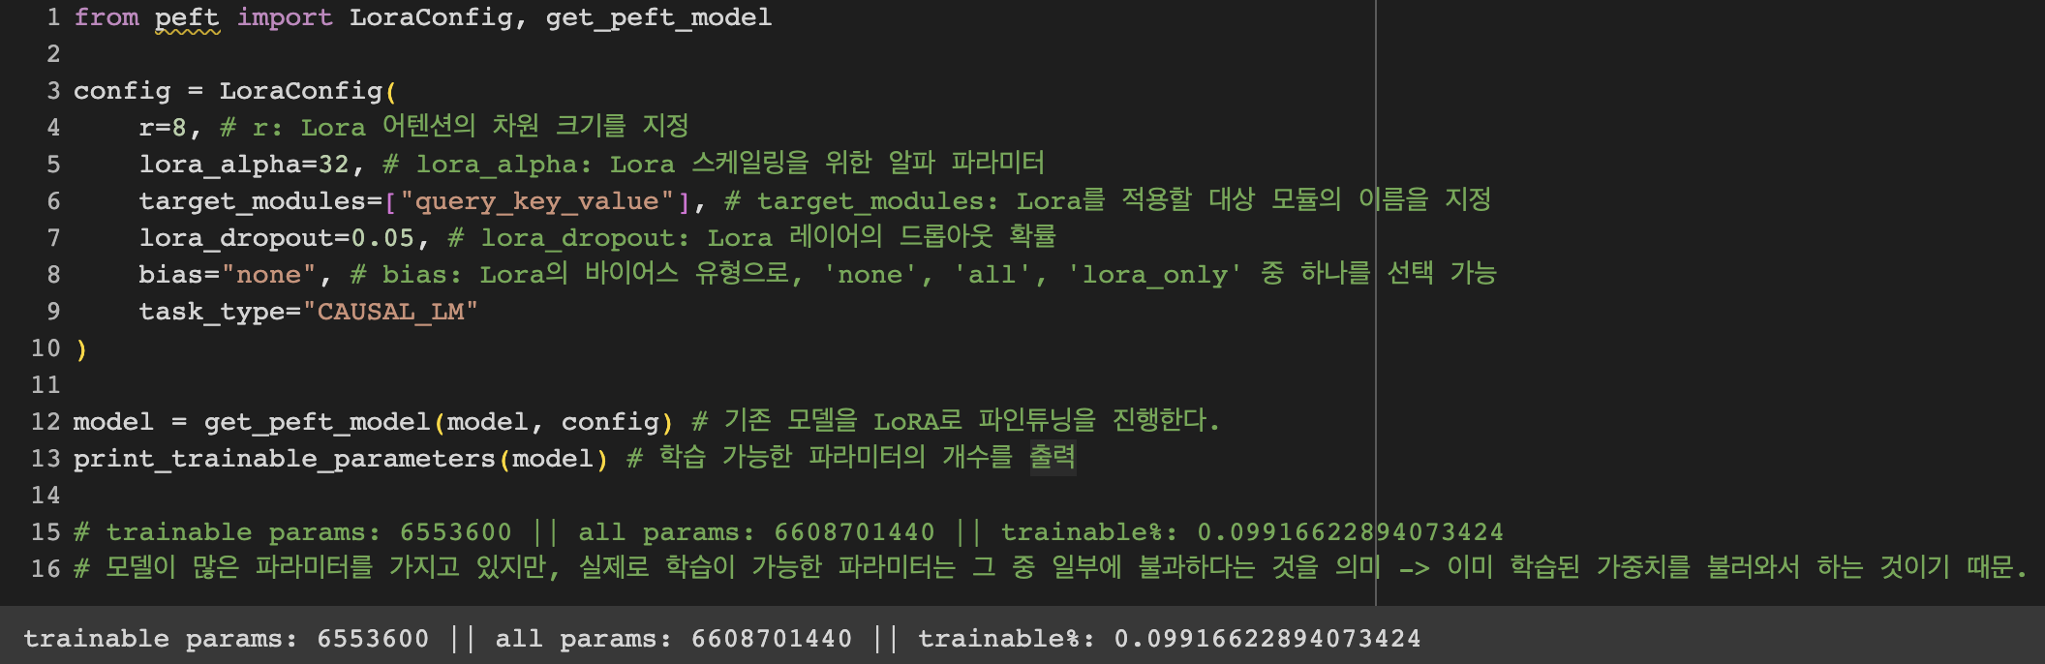
KoAlpaca v1.1a
모델 학습 준비
Notes:
https://huggingface.co/docs/peft/main/en/package_reference/tuners#peft.LoraConfig

Slide 13
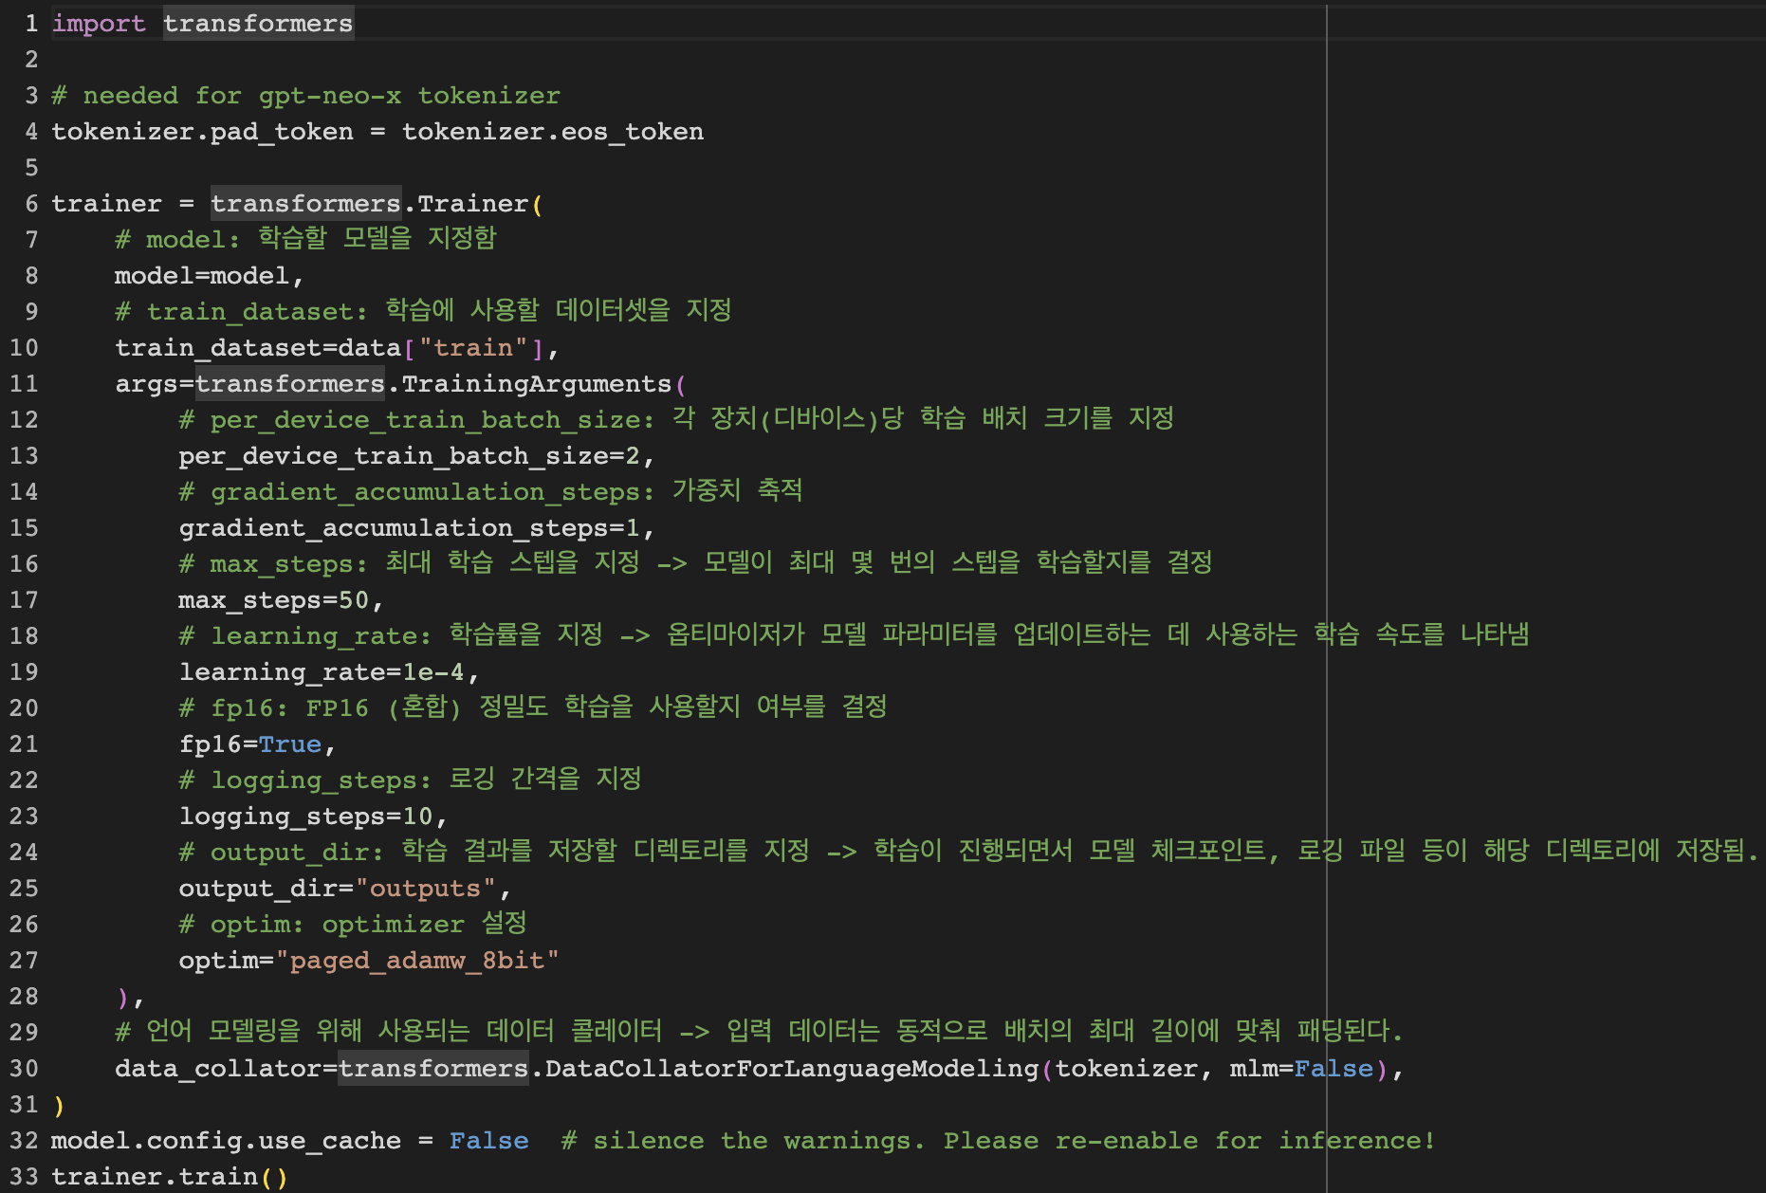
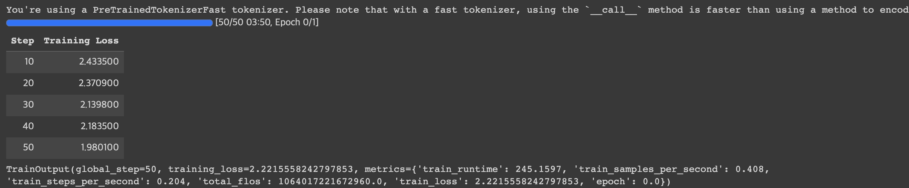
KoAlpaca v1.1a
모델 학습

Slide 14
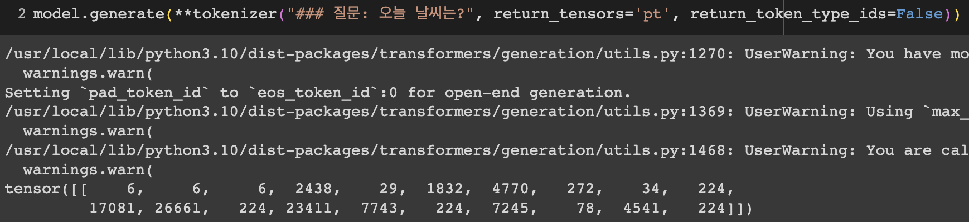
KoAlpaca v1.1a
모델 추론

Slide 15
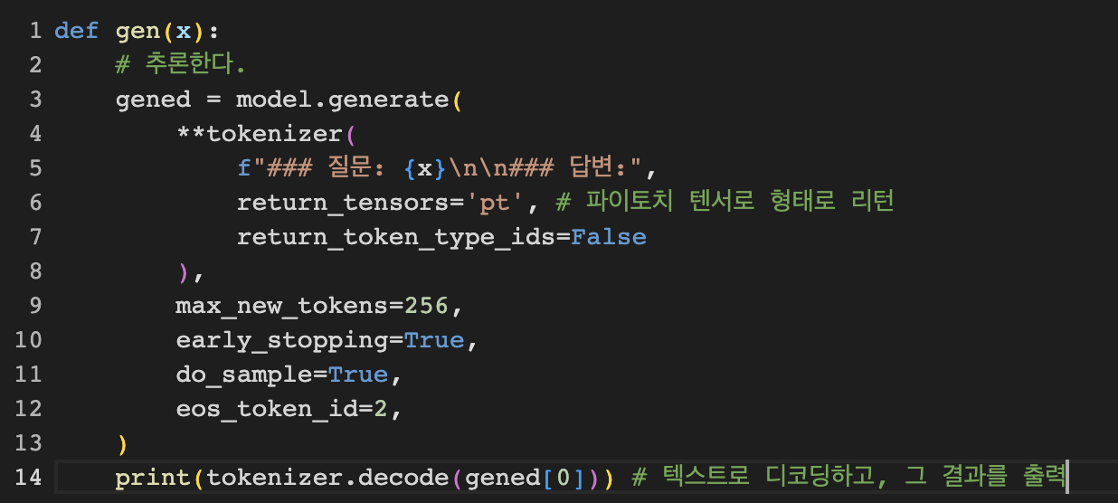
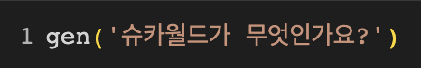
KoAlpaca v1.1a
모델 추론
### 답변: 슈카월드는 유튜브 채널에서 나온 것이며, 채널이 가지는 의미로는, 채널 이름입니다.https://www.youtube.threaelecratiiieviorie.(meaninglessgae etoile http:https://lee121jae.tistory.webmeanlee) https://line7l23sisamembreacrati20이라는 웹사이트 이름으로도 사용되었으며,bridlleavl2rairielle0981, aibrgae: http:http:https://twitter.com/#thetwenthremehttp://naver.me/xArLo00:19:00:00|aasphttp:1/?thelee20:00:00:25:00:40:40|tel0701,:00:20:00:30 athred:00:00:40:40|

Slide 16
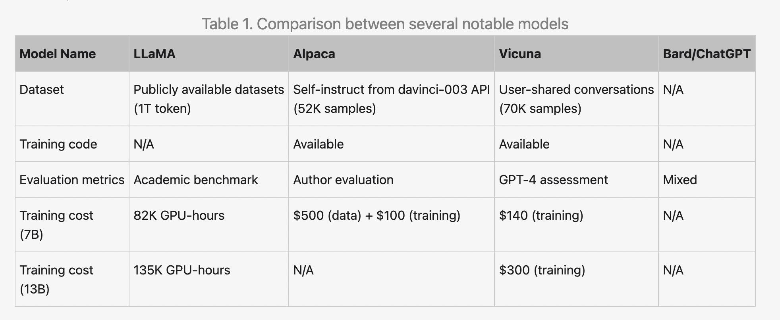
vicuna
vicuna vs alpaca
Notes:
https://lmsys.org/blog/2023-03-30-vicuna/

Slide 17
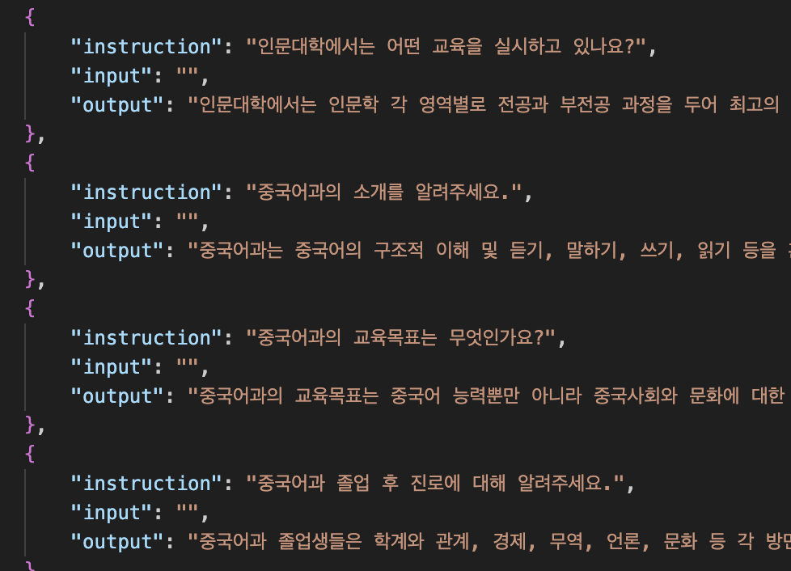
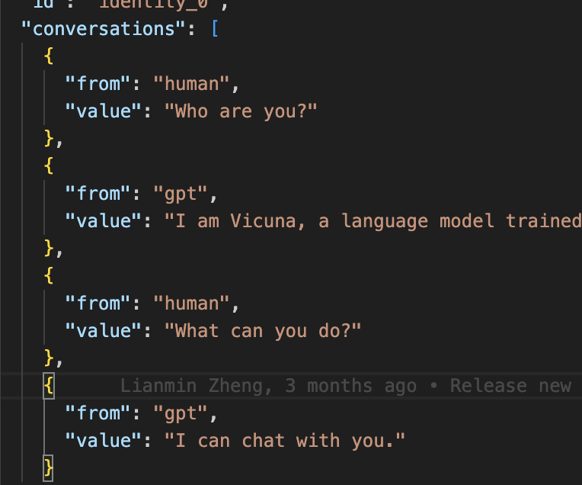
vicuna
instruction following
conversation
Notes:
https://lmsys.org/blog/2023-03-30-vicuna/

Slide 18
vicuna
kovicuna
번역된 62만개의 대화문 + alpaca 7B
vicuna를 학습한 방식
공개된 dataset
original_dataset.json : 원본 shareGPT 파일(62만영문대화문)
ko_dataset.json : 번역본 shareGPT파일, 구조 원본과 동일
ko_dataset_2.json : ko_dataset.json 에서 파일구조가 불안정한(대화가 없거나, 대화의 시작이 gpt 인데 그 이후 대화가 없는것들) 대화 삭제 버전
ko_alpaca_style_dataset.json : 알파카 파인튜닝을 위한 구조로 변경
Notes:
https://lmsys.org/blog/2023-03-30-vicuna/

Slide 19
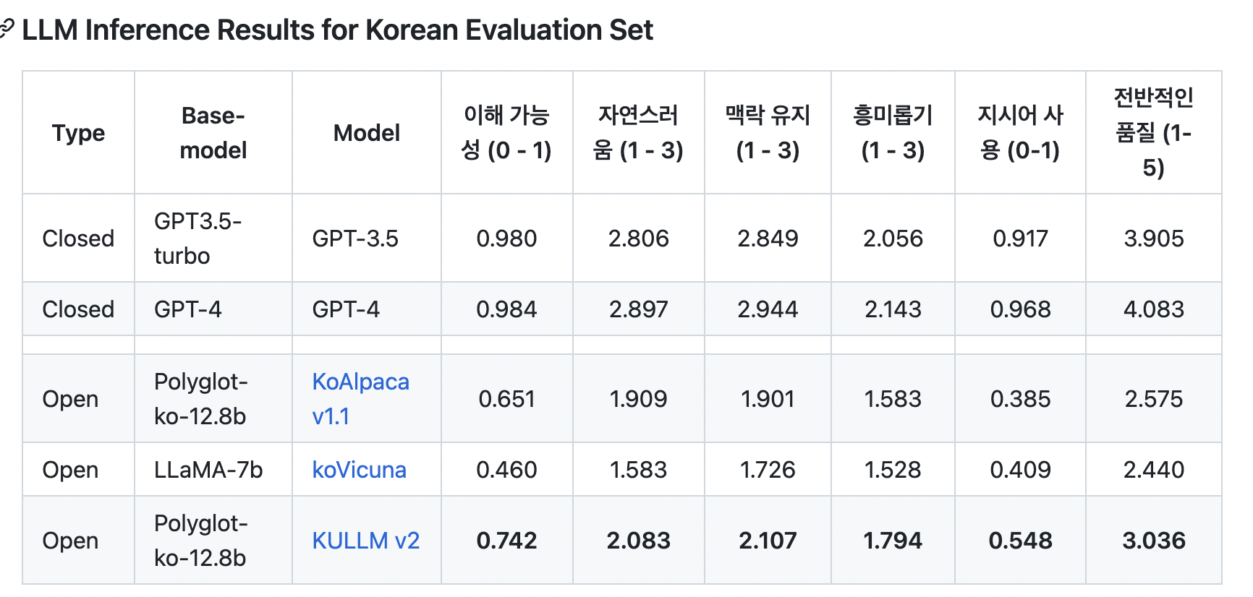
vicuna
Notes:
https://lmsys.org/blog/2023-03-30-vicuna/

Slide 20
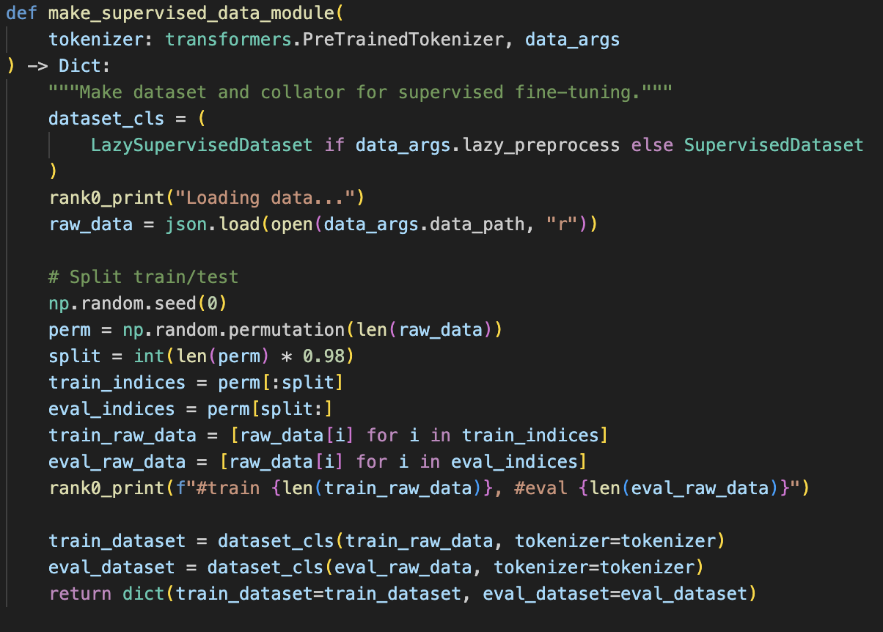
vicuna
데이터 분할
Notes:
https://lmsys.org/blog/2023-03-30-vicuna/

Slide 21
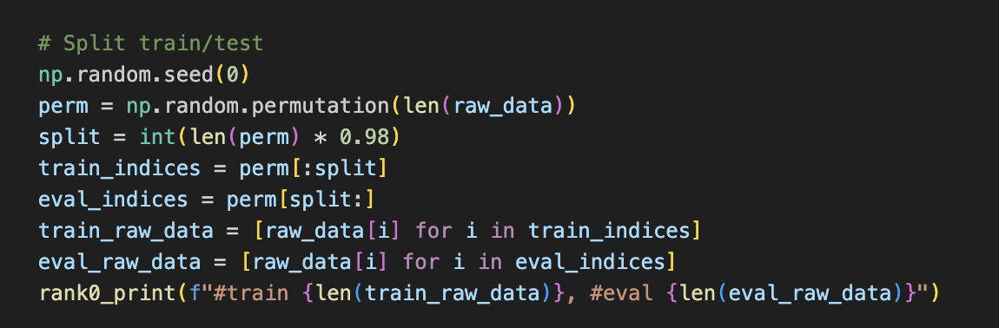
vicuna
raw_data길이에 해당하는 순열 생성 -> 데이터 인덱스 섞음
train data : 98%
eval data : 2 %

Slide 22
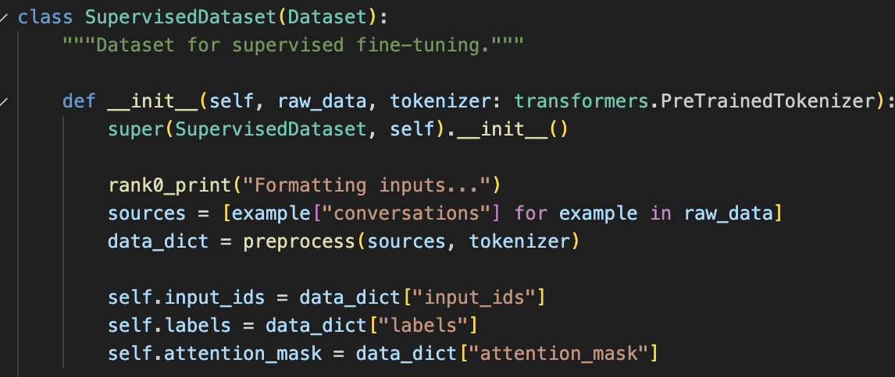
vicuna
초기화할때 모든 데이터셋을 전처리
Notes:
https://lmsys.org/blog/2023-03-30-vicuna/

Slide 23
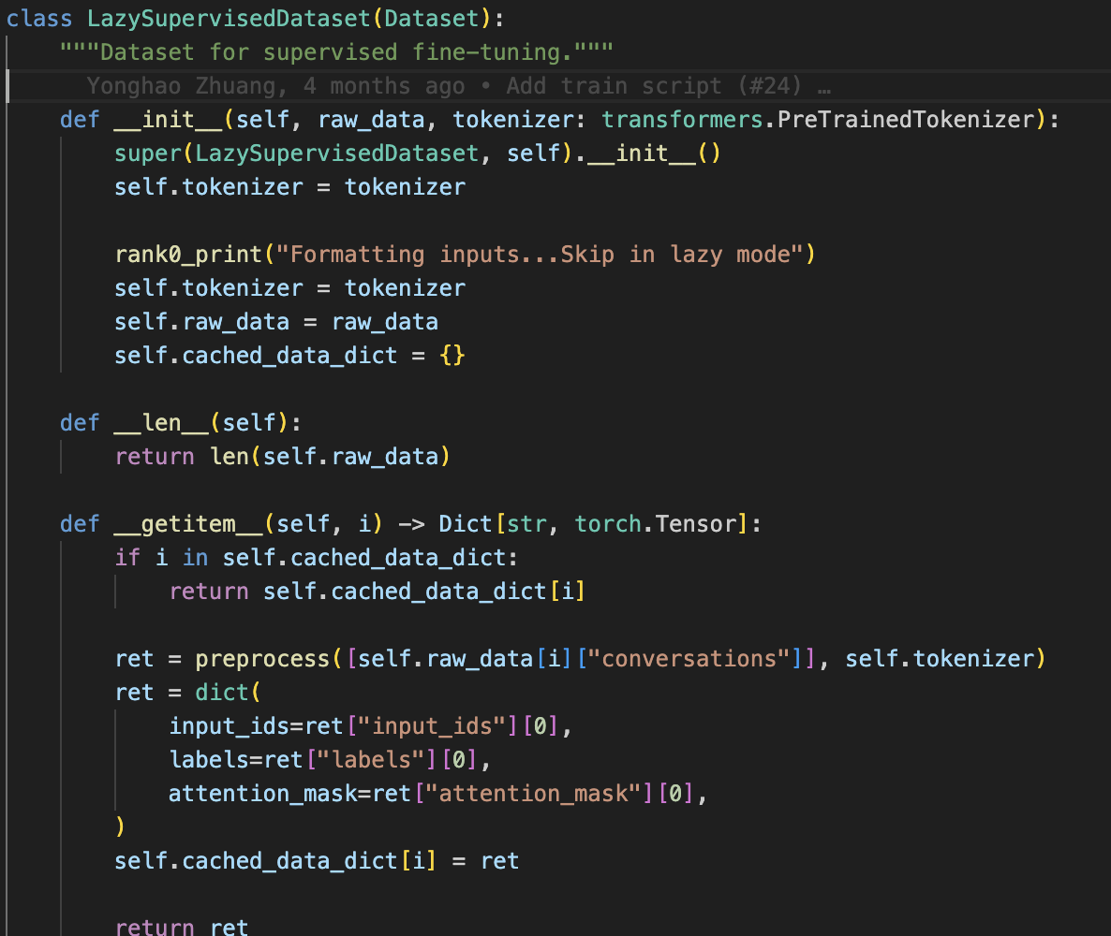
vicuna
전처리된 데이터는 cached_data_dict에 캐싱
캐싱되어있다면 해당
인덱스에 접근
데이터를 미리 전처리 하지 않고
실제 데이터 접근시 에만 데이터 전처리,
전처리된 데이터는 cached_data_dict에 캐싱
Notes:
https://lmsys.org/blog/2023-03-30-vicuna/

Slide 24
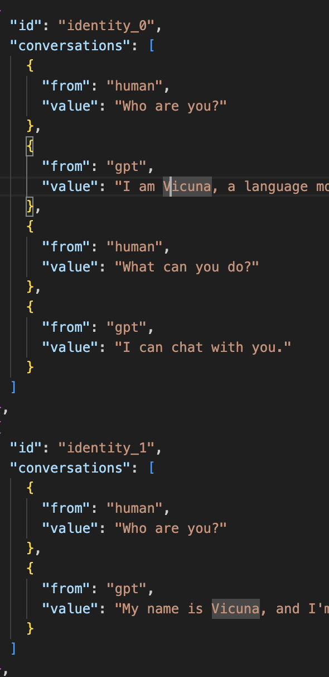
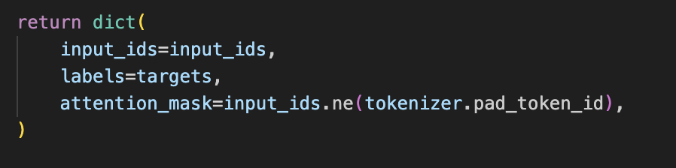
vicuna
Notes:
https://lmsys.org/blog/2023-03-30-vicuna/

Slide 25
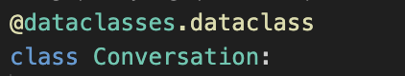
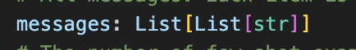

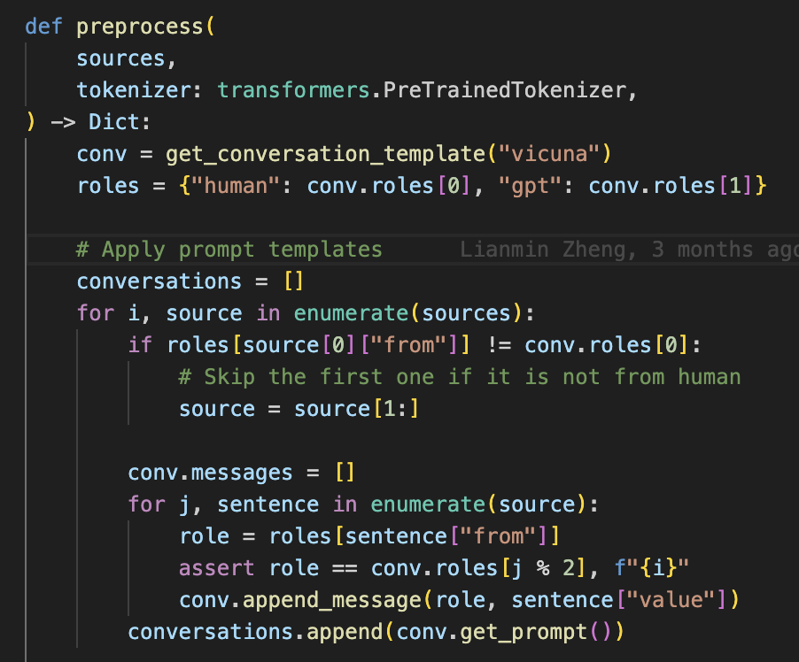
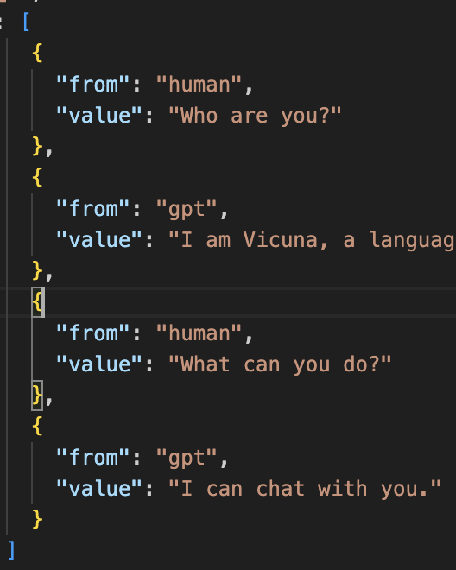
vicuna
Notes:
https://lmsys.org/blog/2023-03-30-vicuna/

Slide 26
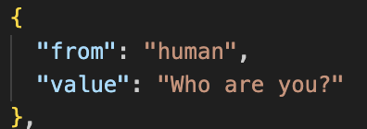
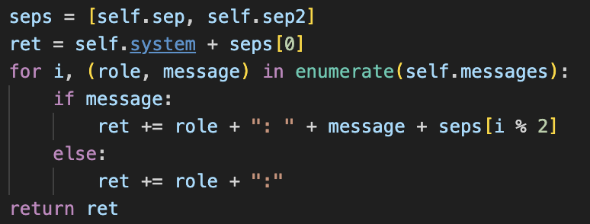
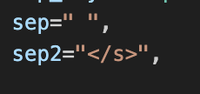
vicuna
Notes:
https://lmsys.org/blog/2023-03-30-vicuna/

Slide 27
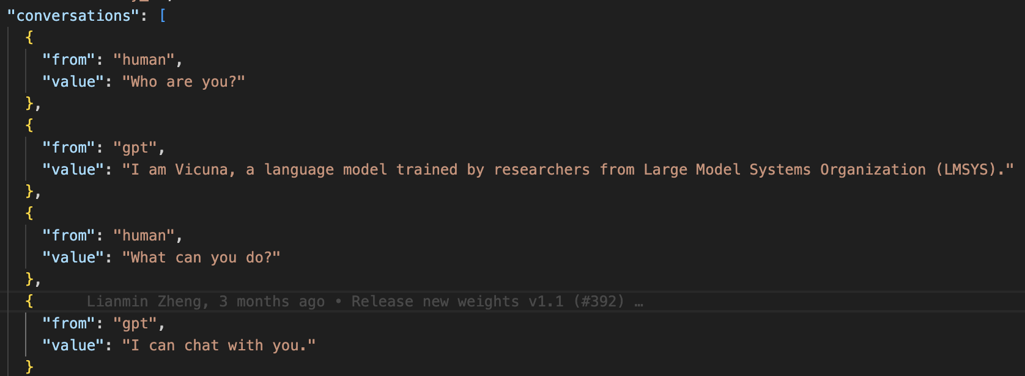
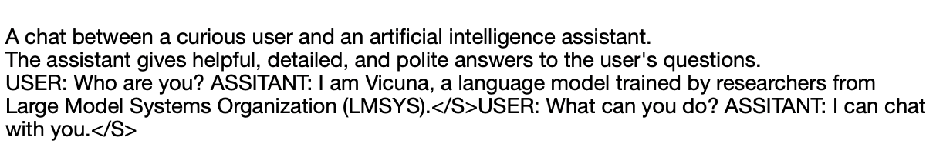
vicuna
Notes:
https://lmsys.org/blog/2023-03-30-vicuna/

Slide 28
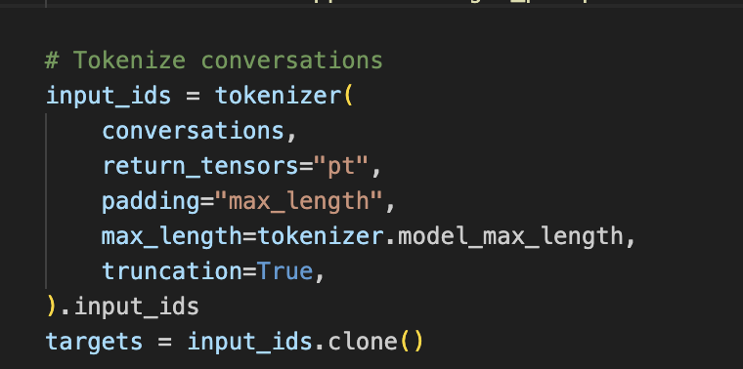
vicuna
ASSITANT 응닶을 제외하고 마스킹할 값
Notes:
https://lmsys.org/blog/2023-03-30-vicuna/

Slide 29
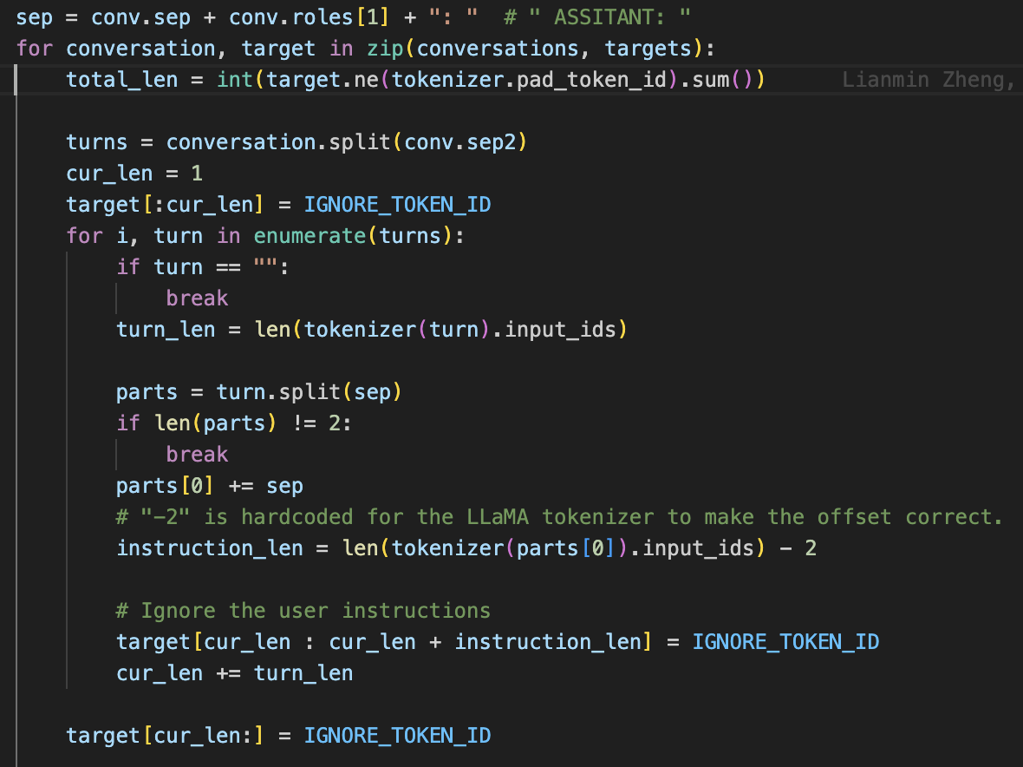
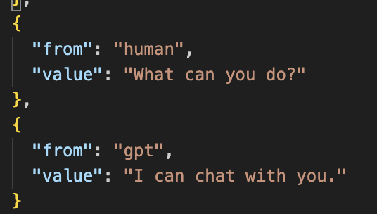
vicuna
” : ASSITANT ”
consversations:
문자열 리스트
targets: input_ids 리스트
`
” </S>로 split”
→ 한 대화(turn)
Notes:
https://lmsys.org/blog/2023-03-30-vicuna/

Slide 30
vicuna
turn 길이
“ ASSITANT: “ 로 split
USER: What can you do?
→ SEP -> “ “
USER부분 길이
ASSITATNT 제외 부분 IGNORE_TOKEN_ID 처리
cur_len 에 turn 길이 더해줌
Notes:
https://lmsys.org/blog/2023-03-30-vicuna/

Slide 31
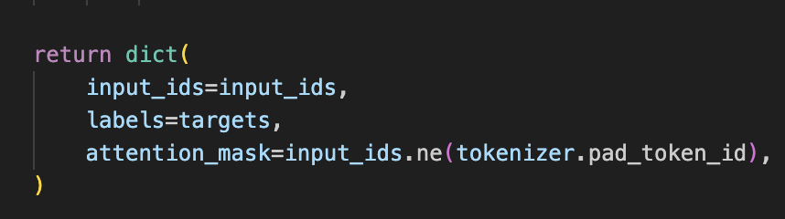
vicuna
pad_token_id 이면 0, 아니면 1
→ [1, 1, 1, 0, 0 ,,, ]
Notes:
https://lmsys.org/blog/2023-03-30-vicuna/

Slide 32
감사합니다
GME
김성연, 김영상, 조희진

